Slide 1
Spring JDBC

Slide 2
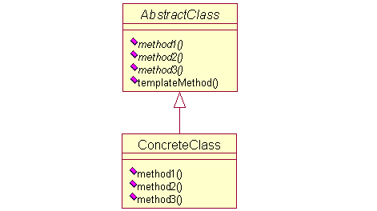
Spring JDBC 기초(1)
Template Method 패턴
  Spring DAO는 Template Method 패턴으로 구성되어 있음
    알고리즘을 캡슐화해서 사용하는 패턴
    알고리즘의 구조는 그대로 유지하면서 특정 작업 부분만 변경할 수 있음
    알고리즘의 순서가 있는 경우 템플릿메서드를 제공하여 그곳에서 알고리즘의 순서를 정의하고 그 순서대로 실행할 수 있도록 하는 패턴
abstract class Printer{
public abstract void open();
public abstract void print();
public abstract void close();
public void printLogic() {
open();
for(int i=0; I < 5; i++){
print();
}
close();
}
}

Slide 3
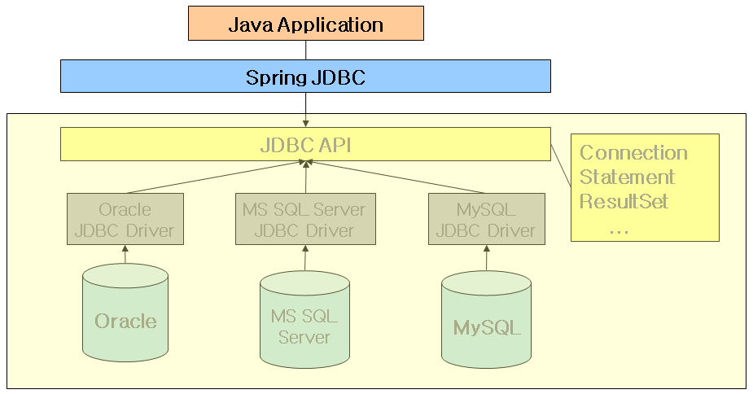
Spring JDBC 기초(2)
Spring JDBC의 기능
  특정 DBMS에 해당하는 Driver 로딩
  DBMS 와의 Connection 연결
  Statement 객체 생성
  SQL 문에 파라미터 정보 설정
  Statement 실행
  ResultSet을 처리하기 위한 Loop문 실행
  예외처리
  트랜잭션 처리
  Connection 해제
결과적으로 순수한 JDBC 코드는 사라지게 됨.
  명시적으로 작성하는 것은 실행할 SQL문과 파라미터 정도

Slide 4
Spring JDBC 설정(1)
DataSource 설정
  Connection 을 획득할 수 있도록 함.
  BasicDataSource 대신에 SpringFramework가 제공하는 DataSource 구현 클래스를 이용할 수도 있음.
  DataSource를 직접 정의하지 않고 WAS에서 제공하는 JNDI를 이용할 수도 있음.
<beans ...>
<bean id="dataSource"
class="org.apache.commons.dbcp.BasicDataSource"
destroy-method="close">
<property name="driverClassName" value="oracle.jdbc.driver.OracleDriver" />
<property name="url" value="jdbc:oracle:thin:@localhost:1521:xe" />
<property name="username" value="hr" />
<property name="password" value="hr" />
</bean>
</beans>

Slide 5
Spring JDBC 설정(2)
JdbcTemplate 설정
  DAO 클래스 내에서 Spring DAO를 이용하기 위해 JdbcTemplate 클래스를 이용함.
  Template 패턴 적용
  생성자 인젝션을 이용해 dataSource 빈을 주입시킴
public class UserDAOSpring {
private JdbcTemplate jdbcTemplete;
public UserDAOSpring(DataSource dataSource) {
jdbcTemplete = new JdbcTemplate(dataSource);
}
private final String USER_ADD =
"insert into users(id, pass, name) values(?,?,?)";
public void addUser(UserVO vo) {
jdbcTemplate.update(USER_ADD, vo.getId(), vo.getPass(), vo.getName());
}
}

Slide 6
Spring JDBC 설정(3)
  다른 방법
    JdbcDaoSupport를 상속받아 getJdbcTemplate 메서드를 호출하여 jdbcTemplate 객체 획득
    JdbcTemplate 객체를 <bean />으로 등록하고 Annotation 기반으로 객체 자동 주입하는 방법
<bean id="jdbcTemplate"
class="org.springframework.jdbc.core.JdbcTemplate">
<constructor-arg ref="dataSource" />
</bean>
@Repository
public class UserDAOSpring {
@Autowired
private JdbcTemplate jdbcTemplate;
private final String USER_ADD =
"insert into users(id, pass, name) values(?,?,?)";
public void addUser(UserVO vo) {
jdbcTemplate.update(USER_ADD, vo.getId(), vo.getPass(), vo.getName());
}
}

Slide 7
JdbcTemplate API 사용(1)
queryForInt() 메서드
  Select 문을 실행하여 하나의 정수값을 받아내기 위해 사용
queryForObject() 메서드
  SQL 문 수행결과가 하나의 Object로 리턴되는 경우 이용
  전달하는 파라미터는 Object의 배열형 -> 순서대로 ?에 삽입됨
  리턴받고자하는 타입명을 명시해야 함.
int count = getJdbcTemplate().queryForInt("select count(*) from users");
int boardCount = getJdbcTemplate().queryForInt(
"select count(*) from board where category_no = ?", "CATEGORY-00001");
String name = getJdbcTemplate().queryForObject(
"select name from users where id = ?", new Object[]{"test"}, String.class);

Slide 8
JdbcTemplate API 사용(2)
query() 메서드
  select의 실행 결과가 여려목록으로 리턴되는 경우 사용
  sql 문 수행 결과는 Collection 으로 리턴
  3개의 매개변수
    sql문(String), 필요 파라미터(Object 배열), 실행 결과를 매핑할 RowMapper
  RowMapper 이야기는 다음 슬라이드
Object[] args = {"%"+searchKeyword+"%"};
ArrayList list = getJdbcTemplate().query("select * from users where user_name like ?",
args, new UserRowMapper());

Slide 9
JdbcTemplate API 사용(3)
RowMapper
  select 수행 결과를 단순한 정수나 문자열로 담지 않고 VO(Value Object)에 담고자 하는 경우, select한 결과와 VO객체의 속성을 매핑함.
  RowMapper 인터페이스를 구현한 클래스를 작성한 후 매핑정보를 담고, 그것을 JdbcTemplate 메서드의 인자로 전달함.
  Anonymous Inner Class 형태
private final String USER_GET = "select * from users where id=?";
public UserVO getUser(UserVO vo) {
Object[] args = {vo.getId()};
return (UserVO)getJdbcTemplate().queryForObject(USER_GET, args,
new RowMapper<UserVO>(){
public UserVO mapRow(ResultSet rs, int rowNum) throws SQLException {
UserVO user = new UserVO();
user.setId(rs.getString("USER_ID"));
user.setPassword(rs.getString("PASSWORD"));
user.setName(rs.getString("NAME"));
user.setRole(rs.getString("ROLE"));
return user;
}
}
);
}

Slide 10
JdbcTemplate API 사용(4)
RowMapper - 이어서
  query() 메서드에서도 RowMapper사용
private final String USER_LIST = "select * from users order by name desc";
public ArrayList<UserVO> getUserList(UserVO vo) {
Object[] args = new Object[0];
return (ArrayList<UserVO>)getJdbcTemplate().query(USER_LIST, args,
new RowMapper<UserVO>(){
public UserVO mapRow(ResultSet rs, int rowNum) throws SQLException {
UserVO user = new UserVO();
user.setId(rs.getString("USER_ID"));
user.setPassword(rs.getString("PASSWORD"));
user.setName(rs.getString("NAME"));
user.setRole(rs.getString("ROLE"));
return user;
}
}
);
}

Slide 11
JdbcTemplate API 사용(5)
RowMapper 클래스 구현
  재사용성을 위해 별도의 외부 클래스를 정의하여 사용
private final String USER_GET = "select * from users where id=?";
private final String USER_LIST = "select * from users order by name desc";
public UserVO getUser(UserVO vo) {
Object[] args = {vo.getId()};
return (UserVO)getJdbcTemplate().queryForObject(
USER_GET, args, new UserRowMapper());
}
public ArrayList<UserVO> getUserList(UserVO vo) {
Object[] args = new Object[0];
return (ArrayList<UserVO>)getJdbcTemplate().query(
USER_LIST, args, new UserRowMapper());
}
class UserRowMapper implements RowMapper<UserVO> {
public UserVO mapRow(ResultSet rs, int rowNum) throws SQLException {
UserVO user = new UserVO();
user.setId(rs.getString("USER_ID"));
user.setPassword(rs.getString("PASSWORD"));
user.setName(rs.getString("NAME"));
user.setRole(rs.getString("ROLE"));
return user;
}
}

Slide 12
JdbcTemplate API 사용(6)
update 메서드
  insert, update, delete 수행을 위해 사용
  매개변수값과 타입을 배열 형태로 전달 가능
private final String USER_ADD = "insert into users(id, pass, name) values(?,?,?)";
public void addUser(UserVO vo) {
getJdbcTemplate().update(USER_ADD, vo.getId(), vo.getPass(), vo.getName());
}
private final String USER_UPDATE = "update users set name=?, role=? where id=?";
public void updateUser(UserVO vo) {
Object[] params = {vo.getName(), vo.getRole(), vo.getId()};
int[] types = {Types.VARCHAR, Types.VARCHAR, Types.VARCHAR};
getJdbcTemplate().update(USER_UPDATE, params, types);
}

Slide 13
JdbcTemplate API 사용(7)
PreparedStatementSetter 이용
  파라미터 값을 순서대로가 아닌 프로그램에서 직접 지정하는 방법 제공
private final String USER_ADD = "insert into users(id, pass, name) values(?,?,?)";
public void addUser(final UserVO vo) {
getJdbcTemplate().update(USER_ADD, new PreparedStatementSetter () {
public void setValues(PreparedStatement stmt) throws SQLException {
stmt.setString(1, vo.getId());
stmt.setString(2, vo.getPass());
stmt.setString(3, vo.getName());
}
});
}

Slide 14
Transaction 관리(1)
Transaction Namespace 등록
  Spring에서는 Transaction 처리를 AOP를 이용함.
    AOP의 Advice 클래스처럼 작동됨
    TransactionManager가 Advisor로 동작함
<beans xmlns="http://www.springframework.org/schema/beans"
xmlns:xsi="http://www.w3.org/2001/XMLSchema-instance"
xmlns:aop="http://www.springframework.org/schema/aop"
xmlns:tx="http://www.springframework.org/schema/tx"
xsi:schemaLocation="http://www.springframework.org/schema/beans
http://www.springframework.org/schema/beans/spring-beans-3.0.xsd
http://www.springframework.org/schema/aop
http://www.springframework.org/schema/aop/spring-aop-3.0.xsd
http://www.springframework.org/schema/tx
http://www.springframework.org/schema/tx/spring-tx-3.0.xsd">
</beans>

Slide 15
Transaction 관리(2)
DataSource 설정
TransactionManager 설정
<beans …>
<bean id="dataSource" class="org.apache.commons.dbcp.BasicDataSource"
destroy-method="close">
<property name="driverClassName" value="oracle.jdbc.driver.OracleDriver" />
<property name="url" value="jdbc:oracle:thin:@localhost:1521:xe" />
<property name="username" value="sa" />
<property name="password" value="sa" />
</bean>
</beans>
<beans ...>
<bean id="dataSource" class="org.apache.commons.dbcp.BasicDataSource"
destroy-method="close">
<!--... property 설정 ...-->
</bean>
<bean id="txManager"
class="org.springframework.jdbc.datasource.DataSourceTransactionManager">
<property name="dataSource" ref="dataSource"/>
</bean>
</beans>

Slide 16
Transaction 관리(3)
Transaction 정책 설정
  Transaction 정책을 설정하며 TransactionManager를 AOP의 Advice 클래스로 사용하기 위해 설정
<beans ...>
<bean id="dataSource" class="org.apache.commons.dbcp.BasicDataSource">
<!--... property 설정 ...-->
</bean>
<bean id="txManager"
class="org.springframework.jdbc.datasource.DataSourceTransactionManager">
<property name="dataSource" ref="dataSource"/>
</bean>
<tx:advice id="txAdvice" transaction-manager="txManager">
<tx:attributes>
<tx:method name="get*" read-only="true"/>
<tx:method name="*"/>
</tx:attributes>
</tx:advice>
</beans>

Slide 17
Transaction 관리(4)
AOP를 이용한 Trasaction의 적용
  TransactionManager 객체를 Advice로 사용하는 AOP 설정을 추가
<beans ...>
<bean id="dataSource" class="org.apache.commons.dbcp.BasicDataSource">
<!--... property 설정 ...-->
</bean>
<bean id="txManager"
class="org.springframework.jdbc.datasource.DataSourceTransactionManager">
<property name="dataSource" ref="dataSource"/>
</bean>
<tx:advice id="txAdvice" transaction-manager="txManager">
</tx:advice>
<aop:config>
<aop:pointcut id="txPointcut"
expression="execution(* com.multicampu.biz..*(..))"/>
<aop:advisor advice-ref="txAdvice" pointcut-ref="txPointcut"/>
</aop:config>
</beans>

Slide 18
Transaction 관리(5)
프로그램에서의 TransactionManager 사용
  AOP 설정으로 선언적 처리방법도 있지만 프로그램에서 직접 TransactionManager 를 이용하는 방법도 존재함.
  TransactionTemplate Bean을 등록하고 이것을 비즈니스 객체에 Injection 시킴.
  비즈니스 객체에서 주입된 TransactionTemplate 객체를 이용해 execute()메서드에 TransactionCallback 타입의 객체를 등록하고 doInTransaction() 추상 메서드를 overriding 함.
  doInTransaction() 메서드 안에서 수행되는 구문이 정상 실행되면 자동 Commit, 실패하면 Rollback함.
<beans ...>
<bean id="txManager" class="org.springframework…">
<property name="dataSource" ref="dataSource" />
</bean>
<bean id="transactionTemplate" class="org.springframework...">
<property name="transactionManager" ref="txManager" />
</bean>
<bean id="userService" class="com.multicampus.biz.user.UserServiceImpl">
<property name="transactionTemplate" ref="transactionTemplate" />
</bean>
</beans>

Slide 19
Transaction 관리(6)
  TransactionManager를 사용하는 자바코드
public class UserServiceImpl implements UserService{
public Object creditTransfer() {
return transactionTemplate.execute(new TransactionCallback() {
public Object doInTransaction(TransactionStatus status) {
return transfer();
}
});
}
}

